Slide 1
序章：中国経済への招待
シリーズ世界の経済：現代中国経済論
１．いまなぜ中国か
２．中国はいかにユニークか
３．複眼で中国を見る
Notes:
1

Slide 2
講義のポイント
１．中国経済の実態
２．中国の多様性
３．中国はどこへ行くのか
①歴史のなかで見る
②都市・農村の二重構造として見る
③地域の集合として見る
④経済発展の制約要因から見る
⑤グローバル化のなかで見る
http://www3.u-toyama.ac.jp/cfes/imamura/imamuraJ.html

Slide 3
中国理解のむずかしさ
中国脅威論と中国崩壊論
脅威：高いＧＤＰ成長率、政治・軍事大国化、
崩壊：拡大する格差、悪化する生態環境、
過剰生産、中所得国の罠、未富先老
経済の自由化と一党独裁体制の矛盾
Notes:
3

Slide 4
中国の脅威は過大評価？
・一人当たりGDP8028㌦2015年
（上海1万666㌦、貴州4729㌦）所得格差
メイドイン・チャイナの内実：外資企業が牽引する貿易：輸出額の4割強(2016年）は外資企業
不完全、不徹底な市場化：ミクロの経済主体が未成熟、市場秩序が未整備、潜在的なマクロ不安定性（不良債権問題）
Notes:
4

Slide 5
高まる中国のプレゼンス
1978年：一人当たり所得は300ドル、貧困人口2億5000万人
2010年の名目ＧＤＰは世界第２位(5兆8786億㌦）一人当たり所得3744ドル（購買力平価では6838ドル：World Bank）
日本の2010年５兆4742億㌦、15年4兆1232億㌦（3万4524ドル/人）
2015年中国GDP11兆77億㌦（8028㌦/人）
PPPでは02年にすでに2位,
15年1位（中国～19兆8144億㌦、米国18兆366億㌦）
・2014年直接投資受け入れ額（実行ベース）1196億ドル（銀行、証券、保険含まず、米国860億㌦『国際商報』2015年2月2日）、世界輸出の9.6％、輸入の8.0％。
Notes:
5

Slide 6
中国がアメリカを超える日
ゴールドマン・サックスによる2050年の主要国のGDP推計：中国44.4兆ドル、アメリカ35.2兆ドル、日本6.7兆ドル。
1820年の世界の復活？（マディソン推計）
Notes:
6

Slide 7
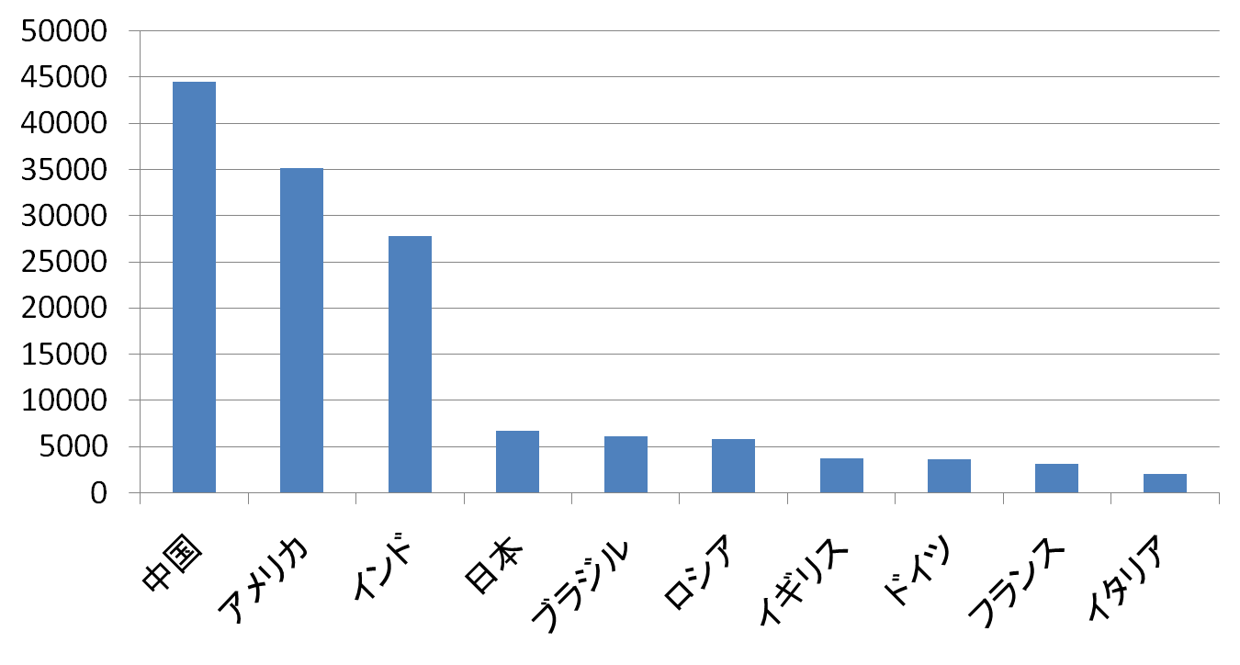
主要国のGDP（2050年）
単位：US10億ドル(2003年価格）
出所： Wilson and Purushothaman(2003)
Notes:
7

Slide 8
世界のGDP分布：1700-2003年
(%)
 | 1700年 | 1820年 | 1952年 | 1978年 | 2003年
中国 | 22.3 | 32.9 | 5.2 | 4.9 | 15.1
インド | 24.4 | 16.0 | 4.0 | 3.3 | 5.5
日本 | 4.1 | 3.0 | 3.4 | 7.6 | 6.6
ヨーロッパ | 24.9 | 26.6 | 29.3 | 27.8 | 21.1
アメリカ | 0.1 | 1.8 | 27.5 | 21.6 | 20.6
出所：Maddison(2007).
Notes:
8

Slide 10
中国なしに生活できる？
農産物、衣料品の依存
より一層高い電気機械での中国依存
（2015年～世界の輸出市場で1位の品目
中国は1762品目で05年以降トップ
全品目に占めるシェア31.6％、日本は175品目）
高まる相互依存と中国嫌いの増加という「ねじれ現象」
Notes:
10

Slide 11
内閣府の世論調査
92.8％
76.1％
82.9％

Slide 12
内閣府の調査（２）
78.6％
80.6％

Slide 13
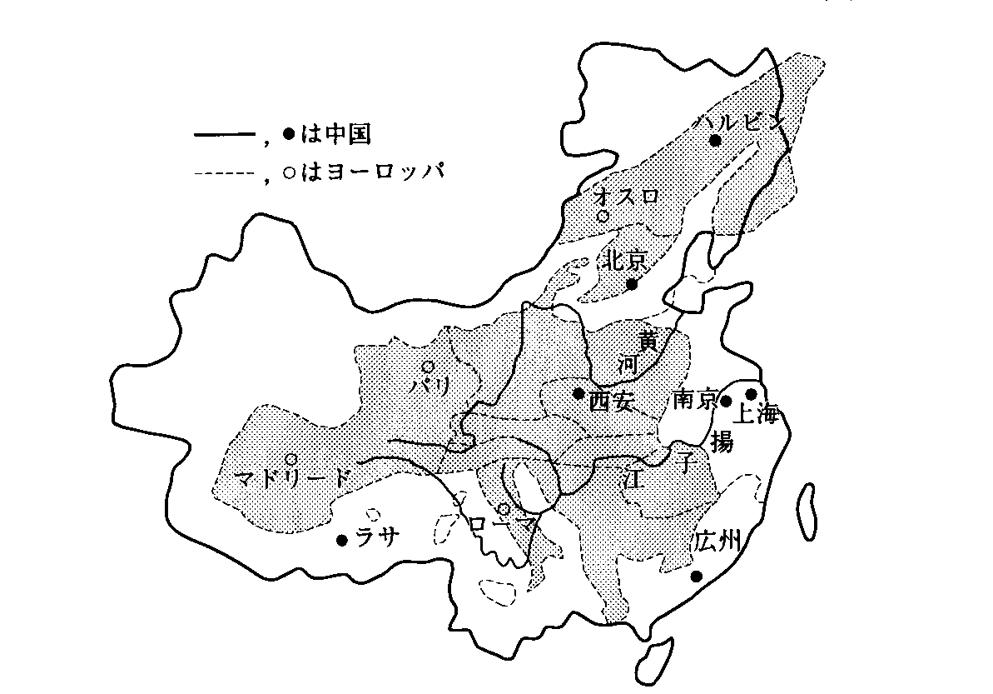
中国と西ヨーロッパ
Notes:
13

Slide 15
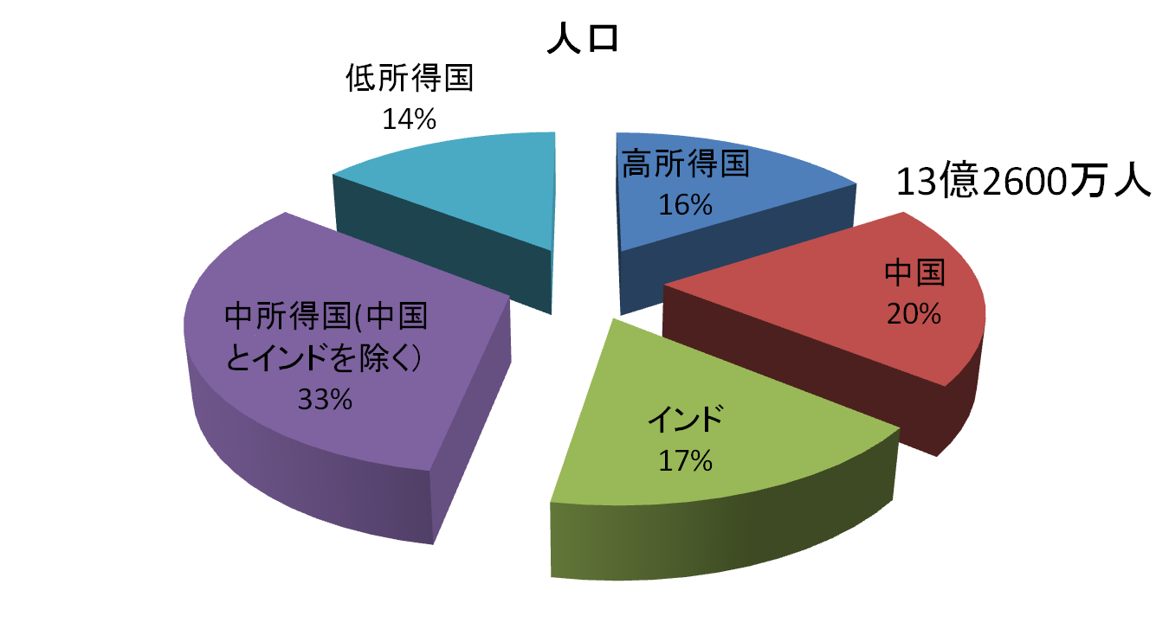
世界に占める中国の人口（2008年）
11億4000万人
資料：World Development Report2010
Notes:
15

Slide 16
中国13.71億人
中所得国
55.21億人
インド13.11億人
高所得国11.87億人

Slide 17
多民族国家中国
漢族（全人口の92％）を中心に、56の民族からなる多民族国家。
チワン族（1556万人）、満族（985万人）、回族（861万人）、ミャオ族（738万人）、ウイグル族（721万人）、モンゴル族（480万人）、チベット族（459万人）。
「民族区域自治法」（1984年）
Notes:
17
図説中国経済１９頁。

Slide 18
４つの世界
第一世界：上海浦東、広東深圳、北京中関村ハイテクパーク
第二世界：東南沿海部の農村
第三世界：その他の農村
第四世界：辺境地域
Notes:
18

Slide 19
４つの世界の見取り図
第４世界
（人口の約9％）
第３世界
（人口の約80％）
第２世界
（人口の約10％）
第１世界
（人口の約1%）
出所）筆者作成。
Notes:
19

Slide 20
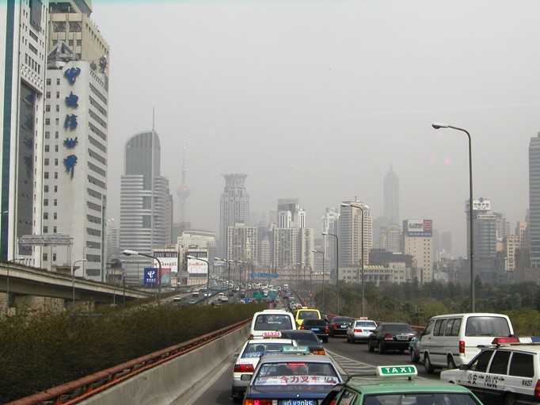
上海の中心部
Notes:
20

Slide 21
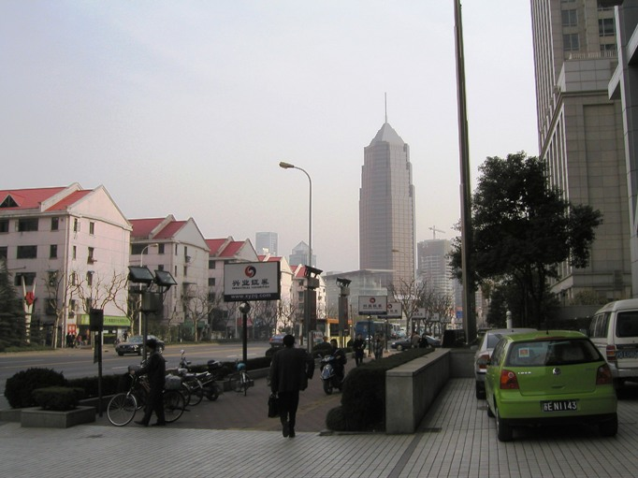
上海浦東の街並み
Notes:
21

Slide 22
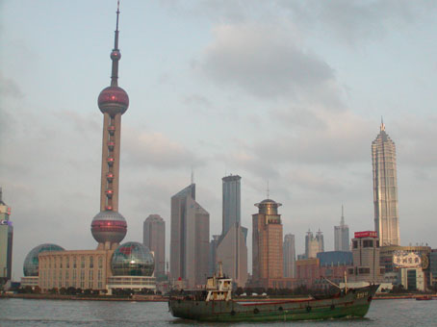
旧市街からみた上海浦東
Notes:
22

Slide 23
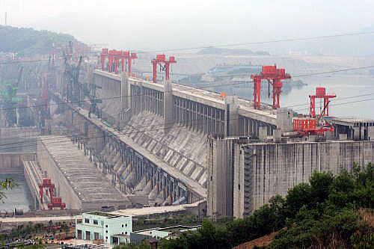
湖北省三峡ダム(2005年撮影）
http://eritokyo.jp/independent/aoyama-col1229.htm
Notes:
23

Slide 24

退耕還林還草（陝西省）
Notes:
24

Slide 25
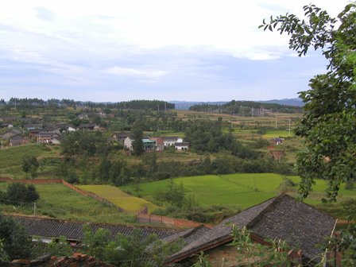
農村風景（四川省広元）
Notes:
25

Slide 26

土族の少女（青海省西寧郊外）
Notes:
26

Slide 27
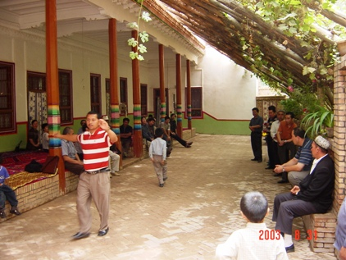
新疆カシュガルの農家
Notes:
27

Slide 28
二重の移行
伝統経済から市場経済への移行
計画（統制）経済から市場経済への移行
Notes:
28

Slide 29
二重の移行過程
社会主義経済から資本主義経済へ
市場の未発達から発達へ
計画
国有企業
農民
私営企業
市場
伝統

Slide 30
ひとつの統合原理
「大一統」（一統ヲ大ニス）
「華夷秩序」としての中華思想、ナショナリズムとしての中華思想
7799.5万人の中国共産党（組織部HP).
Notes:
30

Slide 31
統合原理
中華思想という統合原理
「華夷秩序」
中国ナショナリズム、チベット問題をどう考えるか

Slide 32
複眼で中国を見る
歴史の中で見る
都市・農村の二重構造として見る
地域の集合として見る
経済発展の制約要因から見る
グローバル化の中で見る
Notes:
32

Slide 33
歴史の中で見る
１３世紀には世界で最も豊かな国（ニーダムの謎）
中国における資本主義の発達、「貨殖主義」、「個別主義」（村松祐次）、「包」の倫理規律（柏佑賢）
外来物である社会主義と基層社会の結合
Notes:
33
村松祐次『中国の社会態制』。

Slide 34
都市・農村の二重構造として見る
農村経済の変遷、経済成長を支えた農業、農民工の出現、三農（農業・農村・農民）問題への対処（第3章）
企業体制の再構築、非国有企業の発展、国有企業改革の改革（第4章）
Notes:
34

Slide 35
地域の集合として見る
産業集積の形成、地域開発戦略、均衡のとれた発展（第5章）
中央ー地方関係、財政制度の整備（第6章）
資金分配メカニズムの再構築、企業の資本構成、金融から見た中国資本主義（第7章）
Notes:
35

Slide 36
経済発展の制約要因から見る
地域間、都市・農村間、階層間格差、貧困問題の出現（第8章）
社会保障制度、人口流動、高齢化問題（第9章）
エネルギー・資源の制約（第10章）
深刻化する環境問題、地球規模での環境負荷への対応（第11章）
Notes:
36

Slide 37
グローバル化の中で見る
WTO加盟、FTA推進、東アジアの分業体制の再編、中国企業の対外進出（第12章）
華南経済圏の形成、香港・台湾は産業構造の高度化に成功するか（第13章）
極東ロシア、北朝鮮、中央アジアとの関係、メコン流域経済圏、アフリカへの接近（14章）
Notes:
37

Slide 38

人民網2014年12月25日

Slide 39
主要参考文献
南亮進・牧野文夫編『中国経済入門』日本評論社、２００１年。
渡辺利夫ほか『図説中国経済（第２版）』日本評論社、１９９９年。
加藤弘之『中国の経済発展と市場化』名古屋大学出版会、１９９７年。
中兼和津次『中国経済発展論』有斐閣、２０００年。
Notes:
39

Slide 40
統計データなど
三菱総合研究所『中国情報ハンドブック』蒼蒼社、各年版。
中国研究所編『中国年鑑』各年版。
国家統計局『中国統計年鑑』中国統計出版社、各年版（ＣＤ付）。
加藤弘之・陳光輝『東アジア長期経済統計１２：中国』勁草書房、２００２年。
Notes:
40

Slide 41
インターネット情報
人民網; http://www.peopledaily.co.jp/
日中経済協会; http://www.jc-web.or.jp/
関志雄の新中国経済論；http://www.rieti.go.jp/users/china-tr/jp/mokuzi.htm#page2
中国情報局；http://searchina.ne.jp/
Notes:
41

